Slide 1
户外场景下的静态阴影检测与去除
14307130318 刘超颖

Slide 2
单张静态图片阴影处理的难点
复杂纹理背景上的阴影难以处理
柔和、模糊阴影的处理
不规则形状的阴影，阴影覆盖阴影
Notes:
目前的阴影检测方法大多偏重于动态阴影检测
利用帧差法检测出动态的目标，然后对目标和阴影进行分离
能获取background，得到多幅图像的信息，信息量大
静态阴影检测难度较大
[14] H. Gong, D. Cosker, “User-Assisted Shadow Removal,” Image and Vision Computing 62, 19-27(2017).
Texture of cast surface, Shadow softness, Broken shadow, Shadow color

Slide 3
静态阴影检测方法
基于模型的方法
基于本征图像的方法
基于统计学习的方法
Notes:
基于物理模型的方法需要对光照条件和相机响应等成像要素进行建模，从物理成因角度来对阴影进行检测
基于非物理模型的方法通常是采用人类视觉模型或数学模型来对阴影进行建模和检测
提取原图像的边缘和本征图像的边缘，通过两幅边缘图像的差异来得到阴影检测结果（Finlayson通过最小熵来寻找最优投影方向来获得本征图像）
对阴影图像进行特征提取，然后利用所提取的特征对分类器进行训练，最后再通过训练好的分类器对图像进行阴影检测（Guo，Gong，Tian-shadownet，ours）

Slide 4
静态阴影检测方法
全自动阴影检测
用户辅助阴影检测
Notes:
Finlayson，Guo，ours
Gong

Slide 5
一个基本的实现思路 ——Shadow detection and removal from a single image
阴影检测：
在YCbCr色彩空间中表示图片
专注于Y通道，计算图像在Y通道上对应值的平均值
决定哪些像素属于阴影部分，可采用两种方法
其强度低于全部平均值的60％
计算非阴影像素点的平均值，像素的强度低于这一平均值的70％
调用中值滤波器以减少噪声
Notes:
Y为颜色的亮度成分，CB和CR则为蓝色和红色的浓度偏移量成份
二值图

Slide 6
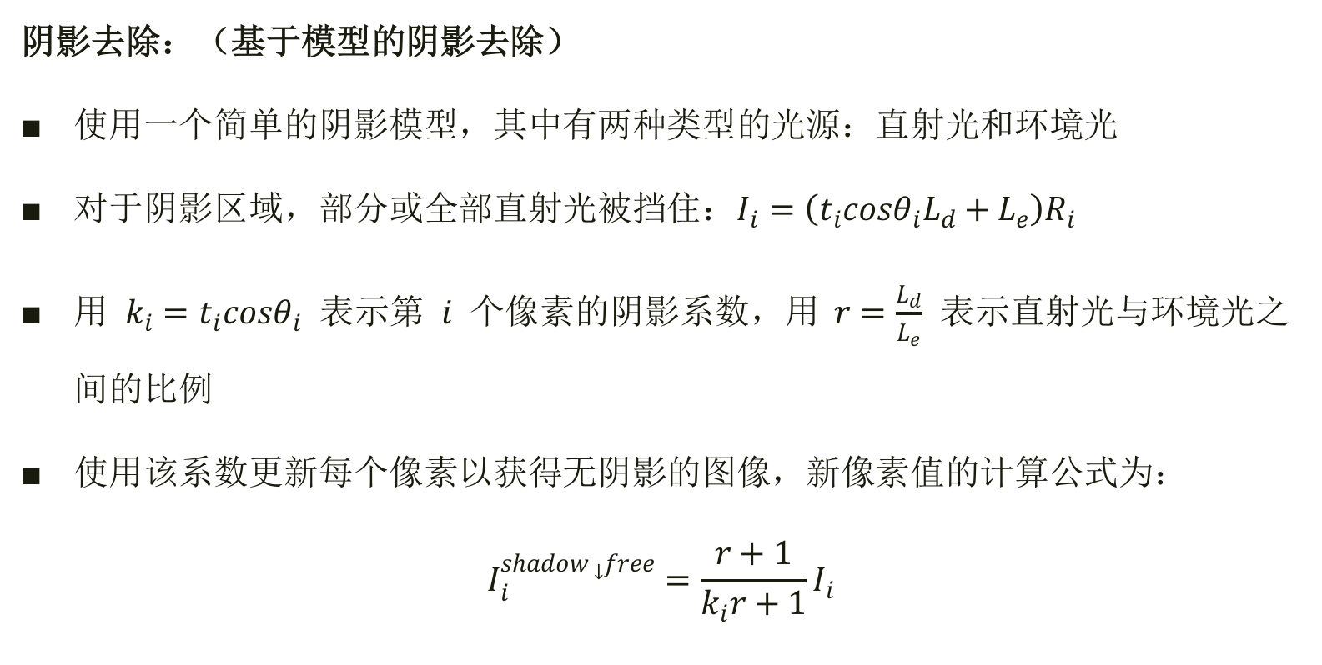
一个基本的实现思路 ——Shadow detection and removal from a single image
阴影去除：（基于模型的阴影去除）
使用一个简单的阴影模型，其中有两种类型的光源：直射光和环境光
对于阴影区域，部分或全部直射光被挡住：$I_{i}=\left(t_{i}cosθ_{i}L_{d}+L_{e}\right)R_{i}$
用 $k_{i}=t_{i}cosθ_{i}$ 表示第 $i$ 个像素的阴影系数，用 $r=\frac{L_{d}}{L_{e}}$ 表示直射光与环境光之间的比例
使用该系数更新每个像素以获得无阴影的图像，新像素值的计算公式为：
$$I_{i}^{shadow _free}=\frac{r+1}{k_{i}r+1}I_{i}$$
Notes:
$I_{i}$ 表示第 $i$ 个像素点的 RGB 值，$L_{d}$ 和 $L_{e}$ 分别表示直射光和环境光的强度，$R_{i}$ 表示该像素的表面反射率，$θ_{i}$ 表示光照方向和表面的夹角，$t_{i}$ 是直射光的衰减因子

Slide 7
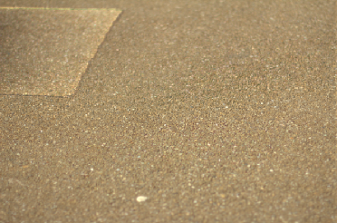
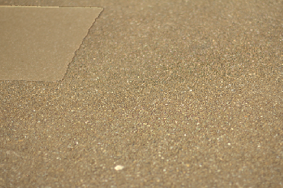
基于模型的阴影去除效果

Slide 8
一个基本的实现思路 ——Shadow detection and removal from a single image
阴影去除：（加法阴影去除）
对阴影区域中的颜色强度进行加法校正
计算图像的阴影和非阴影区域中的平均像素强度，并将这个差异添加到阴影区域中的每个像素中
阴影去除：（组合方法阴影去除 ）
将图像转换为YCbCr色彩空间
使用基于模型的阴影去除方法进行Y通道的校正
使用加法阴影去除方法进行Cb和Cr通道的校正

Slide 9
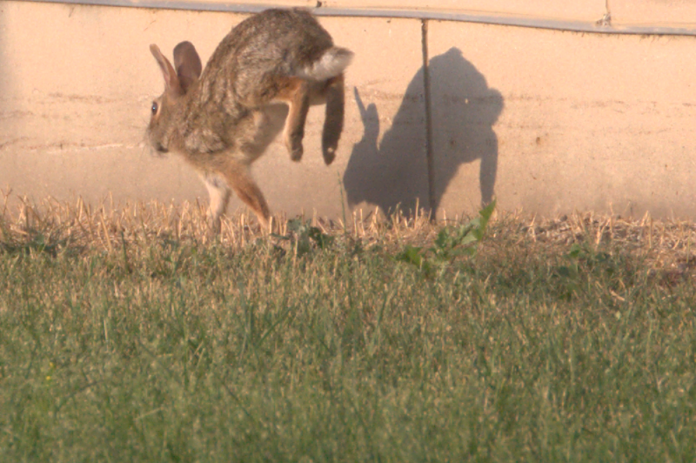
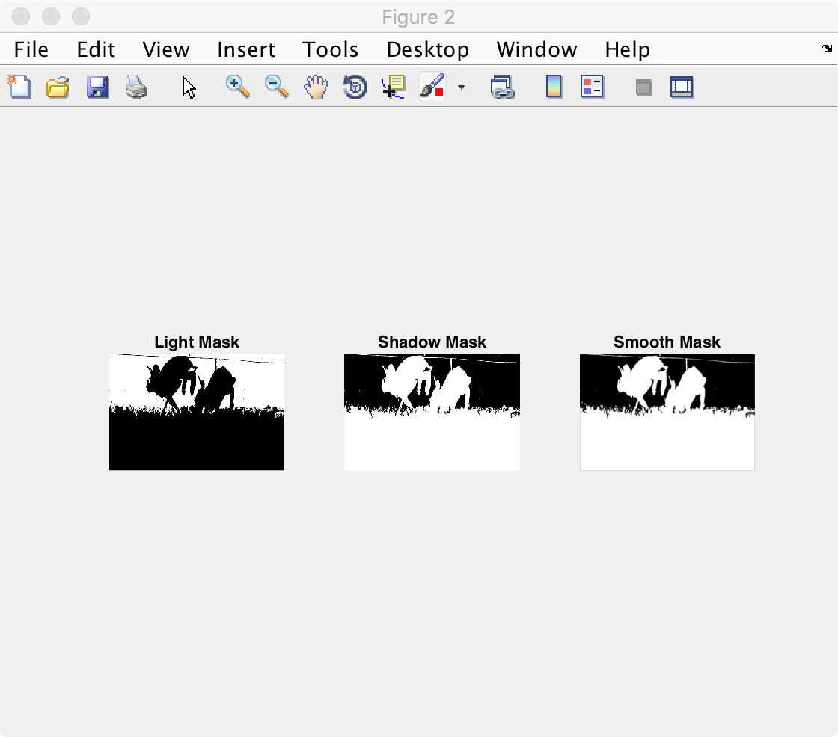
基本实现方法的问题 ——阴影检测算法不够健壮

Slide 10
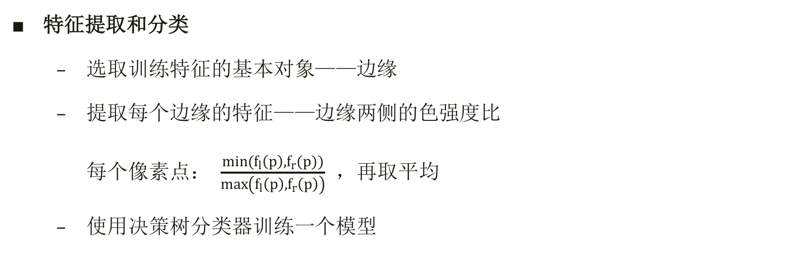
优化的阴影检测方法 ——Detecting Ground Shadows in Outdoor Consumer Photographs
特征提取和分类
选取训练特征的基本对象——边缘
提取每个边缘的特征——边缘两侧的色强度比
每个像素点： $\frac{min(f_{l}\left(p\right), f_{r}(p))}{\max\left(f_{l}\left(p\right), f_{r}\left(p\right)\right)}$ ，再取平均
使用决策树分类器训练一个模型
Notes:
首先用双边滤波平滑图像，计算滤波图像上的梯度幅值，然后将分水岭分割算法（watershed segmentation）应用于梯度图上
据直觉，我们认为阴影边缘内外的色强度比应大致不变
色强度比[17]，Barnard, K., Finlayson, G.D.: Shadow identification using colour ratios. In: Proc. IS&T/SID 8th Color Imaging Conf. Color Science, Systems and Applications (2000) 18.

Slide 11
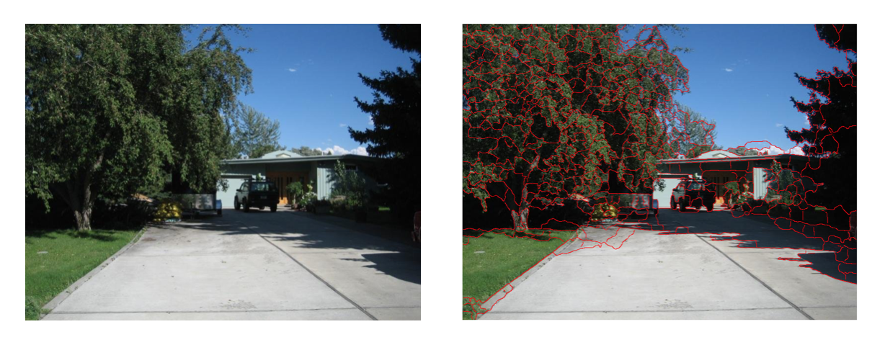
通过分水岭分割算法分找到的边缘

Slide 12
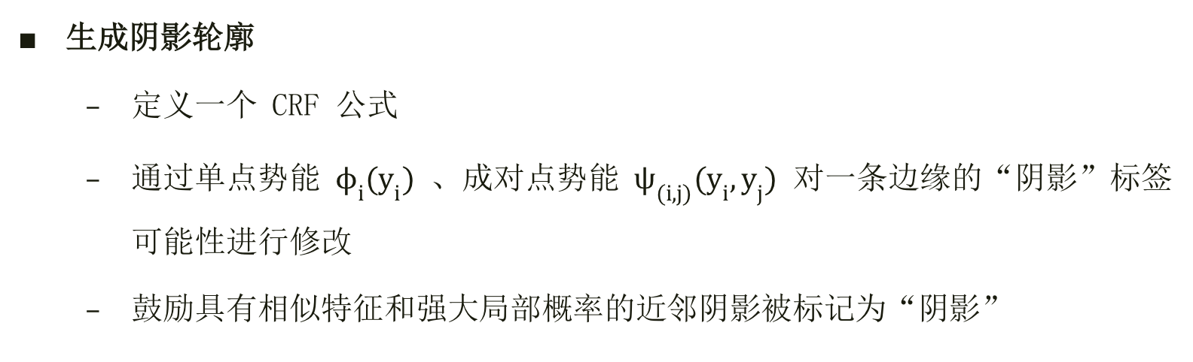
优化的阴影检测方法 ——Detecting Ground Shadows in Outdoor Consumer Photographs
生成阴影轮廓
定义一个 CRF 公式
通过单点势能 $ϕ_{i}(y_{i})$ 、成对点势能 $ψ_{(i, j)}(y_{i}, y_{j})$ 对一条边缘的“阴影”标签可能性进行修改
鼓励具有相似特征和强大局部概率的近邻阴影被标记为“阴影”
Notes:
首先用双边滤波平滑图像，计算滤波图像上的梯度幅值，然后将分水岭分割算法（watershed segmentation）应用于梯度图上
据直觉，我们认为阴影边缘内外的色强度比应大致不变

Slide 13
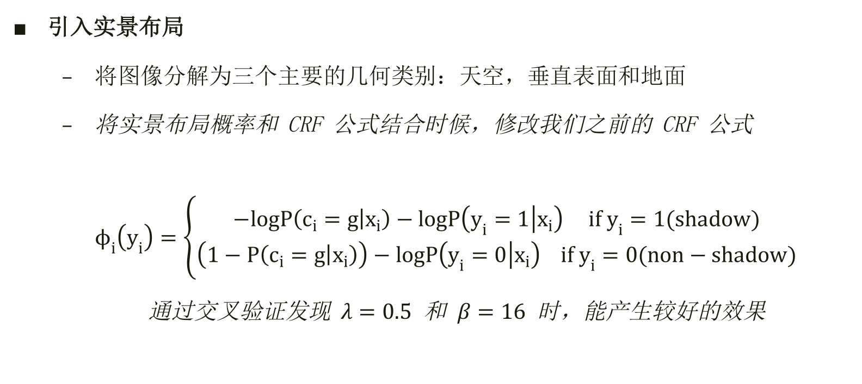
优化的阴影检测方法 ——Detecting Ground Shadows in Outdoor Consumer Photographs
引入实景布局
将图像分解为三个主要的几何类别：天空，垂直表面和地面
将实景布局概率和 CRF 公式结合时候，修改我们之前的 CRF 公式
$ϕ_{i}\left(y_{i}\right)=\left\{\begin{aligned}−logP\left(c_{i}=g | x_{i}\right)−logP\left(y_{i}=1 | x_{i}\right) if y_{i}=1(shadow) \\ \left(1−P\left(c_{i}=g | x_{i}\right)\right)−logP\left(y_{i}=0 | x_{i}\right) if y_{i}=0(non−shadow)\end{aligned}\right.$
通过交叉验证发现 $λ=0.5$ 和 $β=16$ 时，能产生较好的效果
Notes:
[20] Hoiem, D., Efros, A.A., Hebert, M.: Recovering surface layout from an image. International Journal of Computer Vision 75 (2007)
$P(y_{i}|c_{i},\overset{⃑}{x_{i}})$ 由我们已有的局部分类器给出，$P(c_{i}|\overset{⃑}{x_{i}})$ 由实景布局分类器[20]给出

Slide 14
优化阴影检测后仍存在的问题 ——阴影部分边缘过于清晰

Slide 15
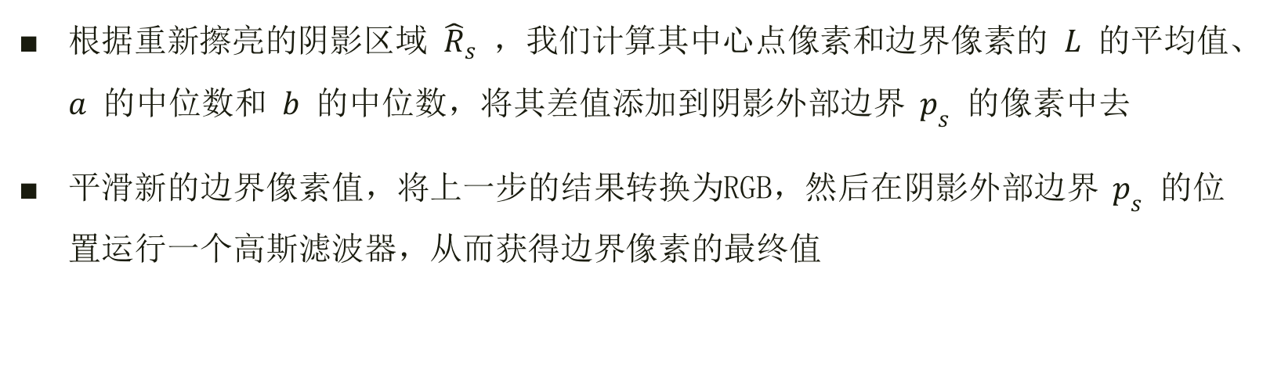
阴影边界处理 ——Leave-one-out Kernel Optimization for Shadow Detection and Removal
根据重新擦亮的阴影区域 ${\hat{R}}_{s}$ ，我们计算其中心点像素和边界像素的 $L$ 的平均值、$a$ 的中位数和 $b$ 的中位数，将其差值添加到阴影外部边界 $p_{s}$ 的像素中去
平滑新的边界像素值，将上一步的结果转换为RGB，然后在阴影外部边界 $p_{s}$ 的位置运行一个高斯滤波器，从而获得边界像素的最终值
Notes:
2017_TPAMI

Slide 16
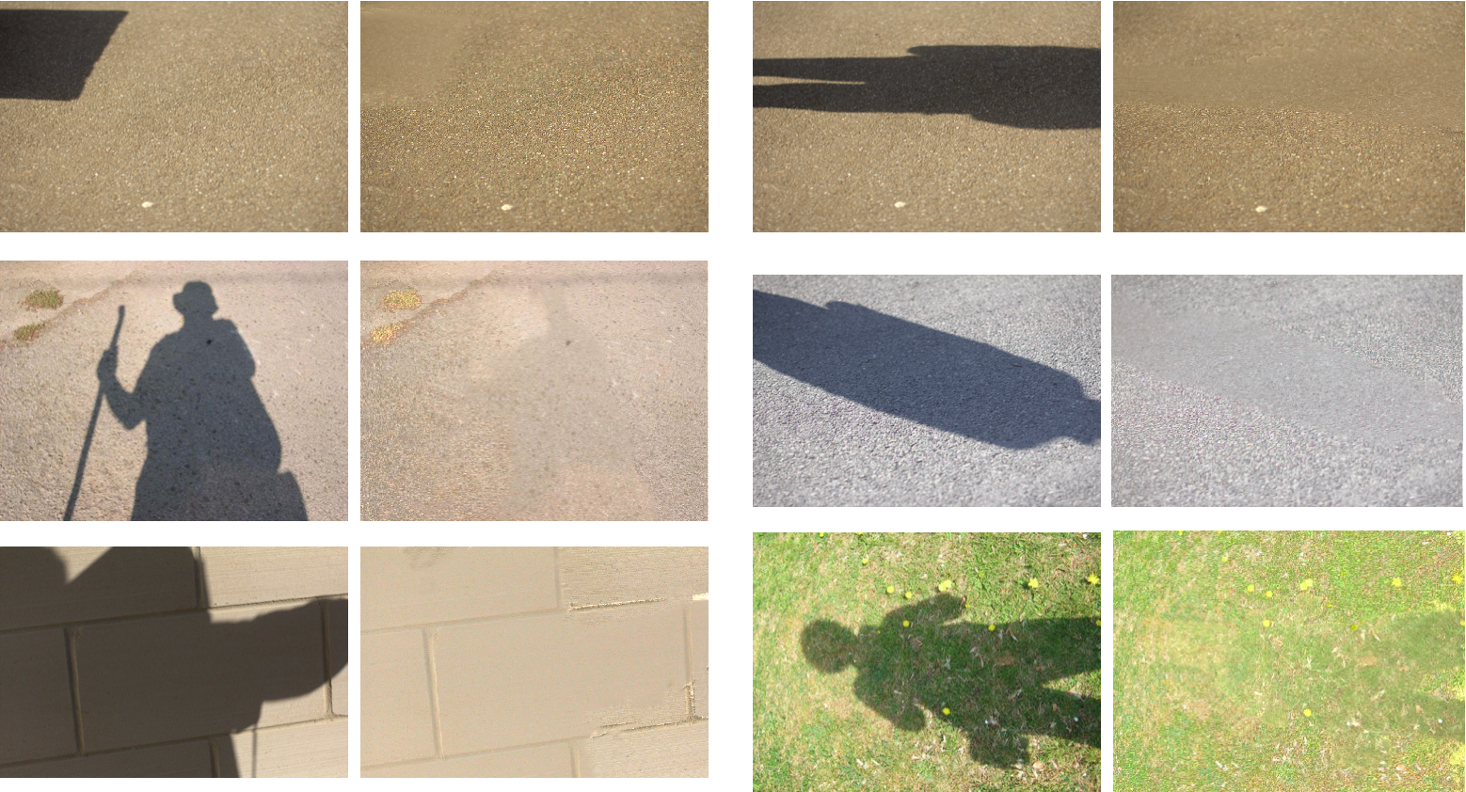
处理阴影边界后的结果
Notes:
对阴影进行去除后，原本的亮区域的亮度、颜色等信息都被修改了

Slide 17
亮点
测试多个算法，选取阴影检测、去除中均较有效的算法进行实现
在阴影检测方面，实现了一个较为有健壮性和准确性的算法
测试了一个有一百多张图片的数据集，得到了较好的结果

Slide 18
Q & A

